Slide 1
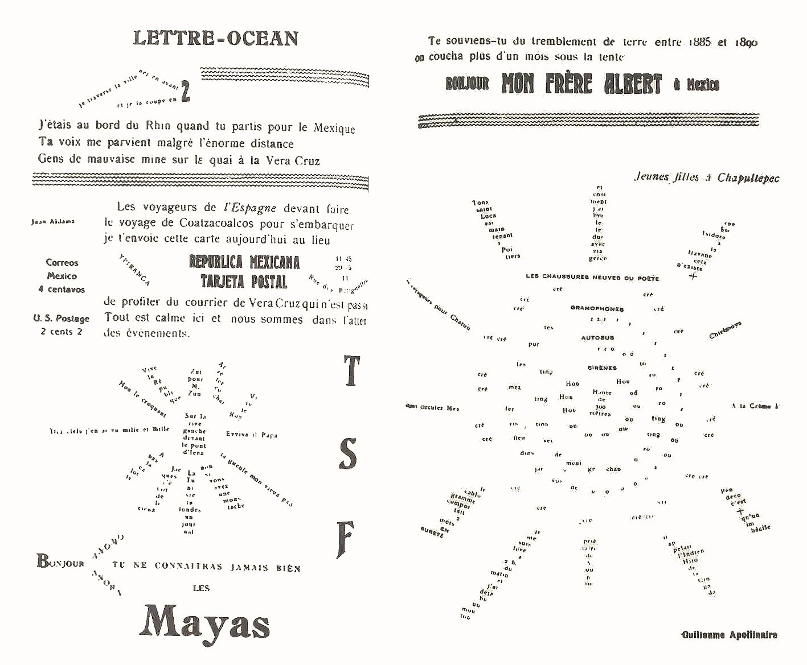

Slide 2
Carlo Carrà: Interventionistinen mielenosoitus (1914)

Slide 3
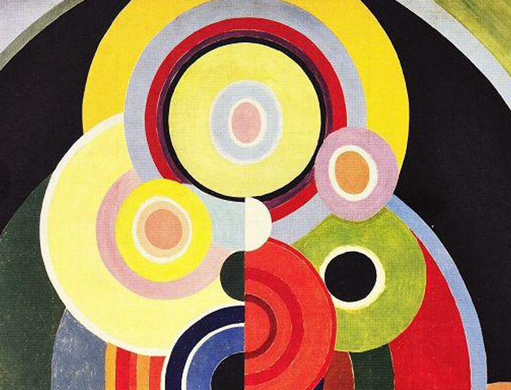
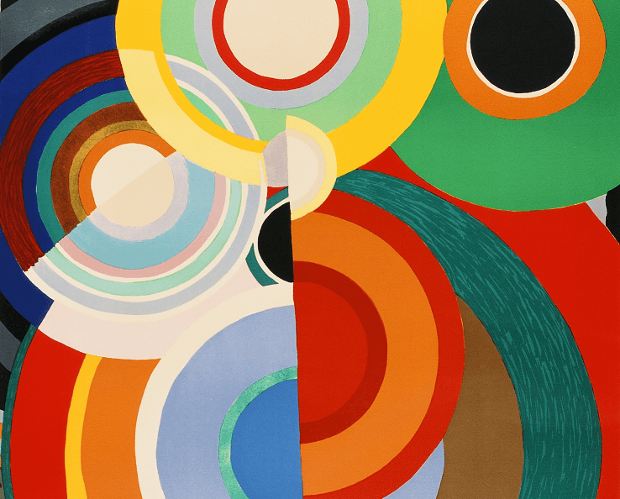
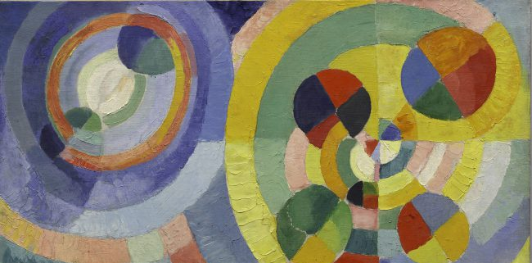

Slide 4
Robert Delaunay: The Cardiff team (1912–13)

Slide 6
Ellen Thesleff: Marionetteja (1907)

Slide 7
Raoul Hausmann: Mekaaninen pää (Ajan henki) (1920)

Slide 8
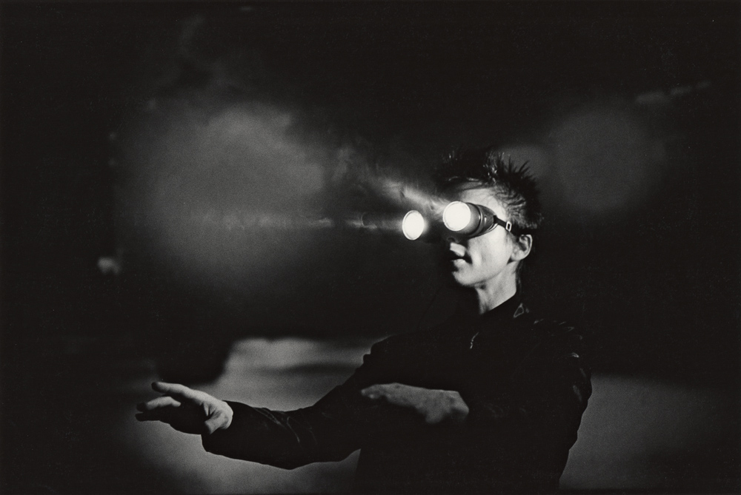
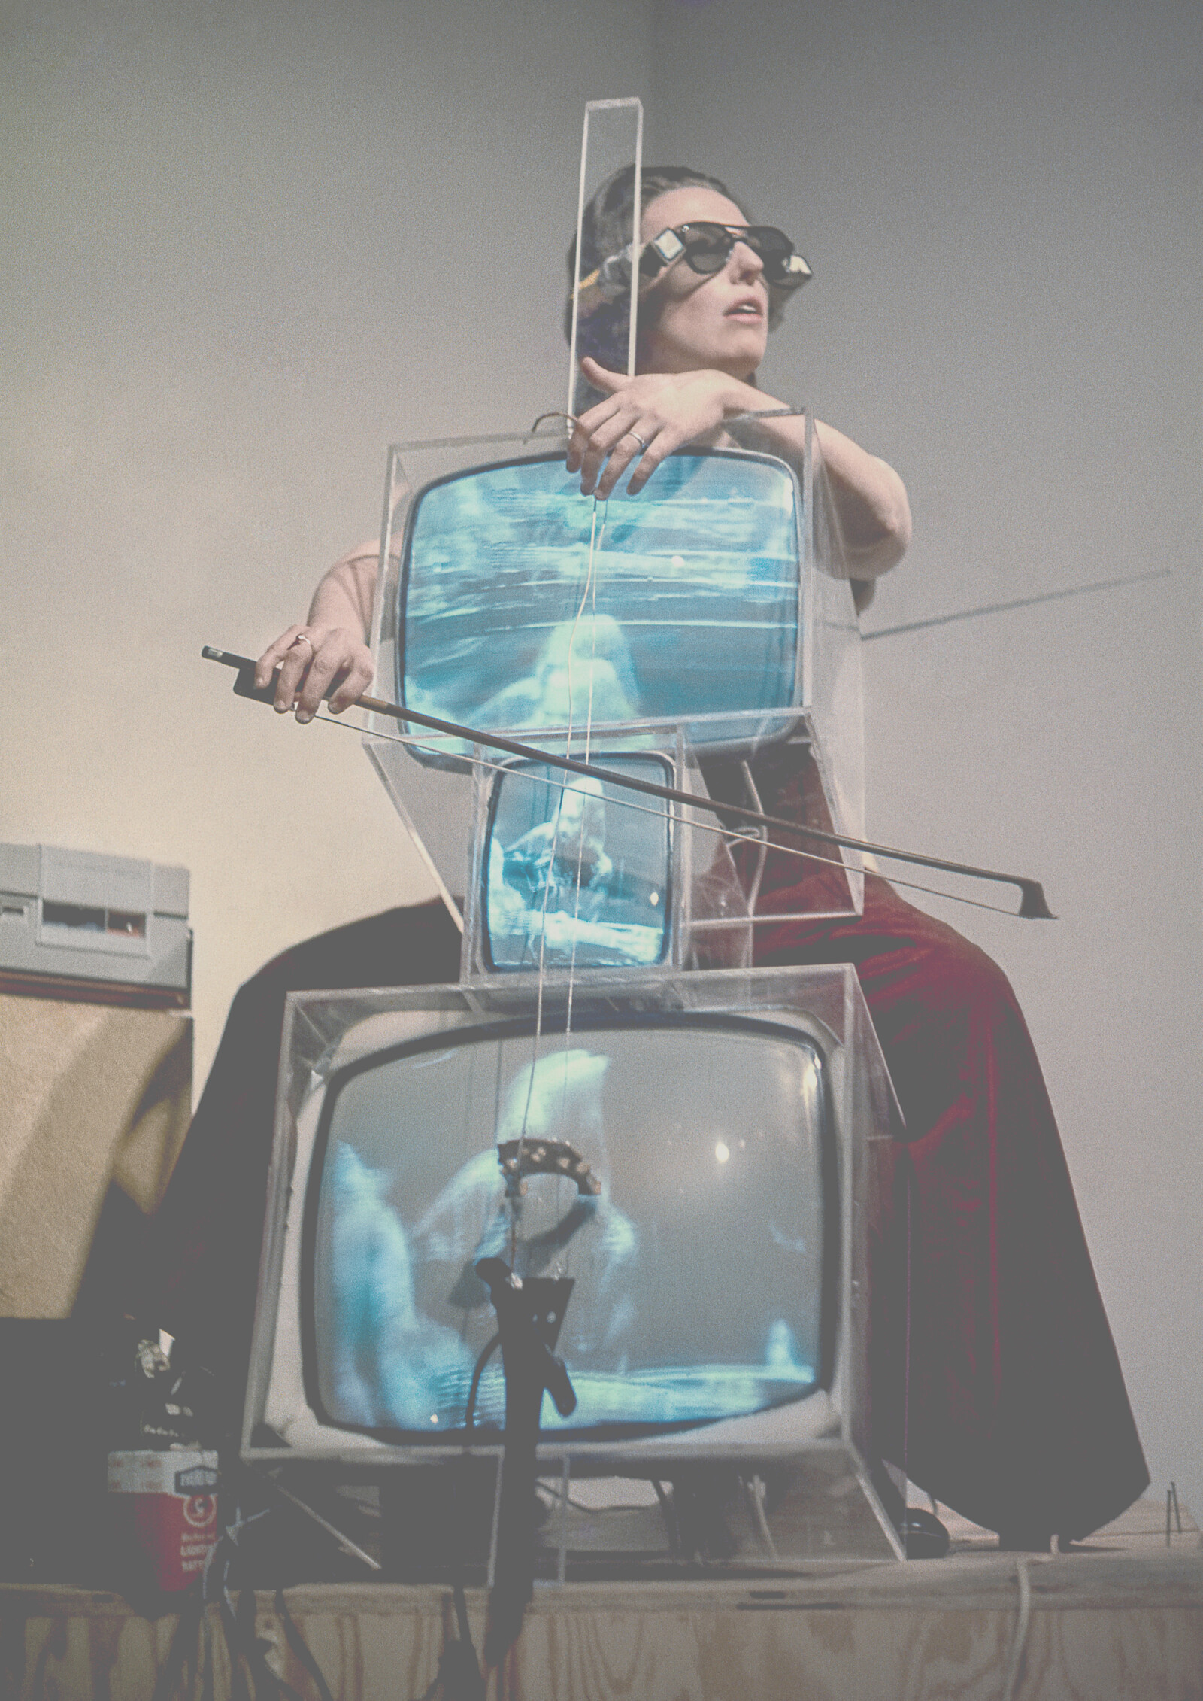
Alla: Charlotte Moorman soittaa Nam June Paikin TV-selloa (1971);
Oikealla: Laurie Anderson: United States (1980);
Alla oikealla: Stelarc: Ping Body (1996)

Slide 12
Kurt Schwitters: Merzbau Hannoverissa 1923–1943

Slide 13
Marcel Duchamp: Lähde (1917)

Slide 14
Olavi Paavolainen (1929)
”Dada näki nykyajan naurettavan taudin: taiteenharrastuksen manian. Kun kulkee esim. Pariisin vuotuisessa ”Salongissa”, jossa 6000 taulua yhdellä kertaa riippuu seinällä, tuntee totisesti tympäisyä. Dada ivasi futuristien typerää teoretisointia, ekspressionistien loveenlankeamisia neekeriplastiikan ja gotiikan edessä, ”Sturmin” absoluuttisen lyriikan mauttomuuksia ja hyvää Picassoa siksi, että siitä oli olemassa niin paljon huonoja jäljittelyjä.” … ”Milloin vain omahyväisyys, turhantärkeys, sekasortoisuus tai tyhjä ideologia ovat vallassa, silloin herää dada henkiin.”

Slide 15
Francis Picabia: Portrait de Cézanne... (1920)

Slide 16
Marcel Duchamp: Polkupyörän pyörä (1913) - toisinto vuodelta 1964

Slide 17
Marcel Duchamp: Pullonkuivausteline (1914) - toisinto vuodelta 1961

Slide 18
Adrian Piper: Catalysis III (1970)

Slide 19
Bruce Naumann: Taiteilijan muotokuva suihkulähteenä (1966)

Slide 20
Piero Manzoni: Merde d’artiste (1961)

Slide 21
Andy Warhol: Brillo Boxes (1964)

Slide 23
Max Ernst: Ystävien tapaaminen (1922)

Slide 24
SURREALISMI. Puhdas psyykkinen automatismi, jonka avulla koetetaan
ilmaista suullisesti tai kirjoittamalla tai millä muulla tavalla tahansa ajatuksen
todellinen toiminta. Ajatuksen sanelua vailla mitään järjen valvontaa, vailla
esteettistä tai moraalista kannanottoa.
TIETOSANAKIRJA. Filosofia. Surrealismin perustana on usko tiettyjen,
tähän saakka laiminlyötyjen assosiaatiomuotojen ylempään todellisuuteen,
unen kaikkivaltiuteen, ajatuksen pyyteettömään leikkiin. Se pyrkii romuttamaan
täydellisesti muut psyykkiset mekanismit ja asettumaan niiden sijalle ratkaistaessa
elämän keskeisiä ongelmia.
ABSOLUUTTISEN SURREALISMIN kannalla ovat Aragon, Baron, Boiffard,
Bréton, Carrive, Crevel, Delteil, Desnos, Èluard, Gérard, Limbour, Malkine,
Morise, Naville, Noll, Péret, Picon, Soupault, Vitrac.
– Andre Bréton: Surrealismin manifesti (1924),
suom. Väinö Kirstinä (Kustannus Oy Taide 1996)

Slide 25
Giorgio de Chirico: Lapsen aivot (1914)

Slide 26
Max Ernst: The Habit of Leaves (1925)

Slide 27
Max Ernst: Joukko (1927)

Slide 28
Lee Miller: Alaston (Kumartunut) (1934)

Slide 29
André Masson: Figuuri (1926–27)

Slide 30
Yves Tanguy: Tarpeettomien valojen sammuttaminen (1927)

Slide 31
Salvador Dali: Himojen asuinsijat (1929)

Slide 32
Alberto Giacometti: Epämiellyttävä esine (1932)

Slide 33
Meret Oppenheim: Karvalla päällystetty lautanen, teekuppi ja lusikka (1936)

